Slide 1
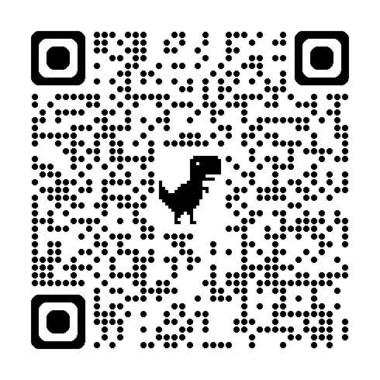
法学部主催 同窓生（各学部）に業界や会社の 内容を聞いてみよう
文系各学部、文系大学院の在学生の皆さんへ
一年生、二年生のみなさんも、ぜひ、参加して下さい。
参加費 不要
社会で活躍している同窓生（各部）に、働く業界や仕事の内容、
進路選択、就活の経験を本音ベースで聞いてみましょう！
○業界の中にいるからこそ、わかること
○在学中に、どのような準備をすればよいの？など
参加業界・企業（順不同） 以下のすべての業界の話を順々に聞いて質問してください。
業 界 | 企 業 名 | 業 界 | 企 業 名
鉄道 | ＪＲ東日本 | 自動車 | トヨタ自動車
銀行 | 三井住友銀行 | 電力 | 東北電力
 | 七十七銀行 | 商社 | 三井物産
 | 日本政策投資銀行 | ＩＴ | 富士通
 | 住宅金融支援機構 | 生保 | 日本生命
全体統括 | 法学部同窓会東京支部会 宮川司（特任准教授）
日時 ２０２４年１２月７日（土）１１時３０分～１７時３０分
場所 川内南キャンパス文科系総合講義棟２階
申込方法 グーグルフォーム 11/25締め切り https://docs.google.com/forms/d/e/1FAIpQLSeWQ1g75HuZoxqJHIJzUz786tWCvN6Uhn3DsBbdc2bKuFD-Uw/viewform
お願い
・当日は、学生証を準備のうえ、お越しください。
・服装は、参加者全員（卒業生も）普段着（チノパンやジーパンなど）です。
・今回は、一般企業への就職に興味がある方を対象としております。
ぜひこのイベントを、公務員・法曹界等だけでなく、一般企業を知るきっかけにしてください。
〆切り延長11/29(金)まで
主催 東北大学法学部 法学部同窓会東京支部会

